Slide 1
Tomada de decisões em equipe
James McGill, Coach, The Brainiac Maniacs (Team 25108)
Traduzido por equipe sunrise

Slide 2
Conheça o BRAINIACS MANIACS
Equipe de Garotas Escoteiras do Texas
Venceu o campeonato estadual em sua temporada de estreia
Participou do World Festival Houston em 2018
Copyright 2018, FLL TUTORIALS
Última edição: 03/09/2018
1

Slide 3
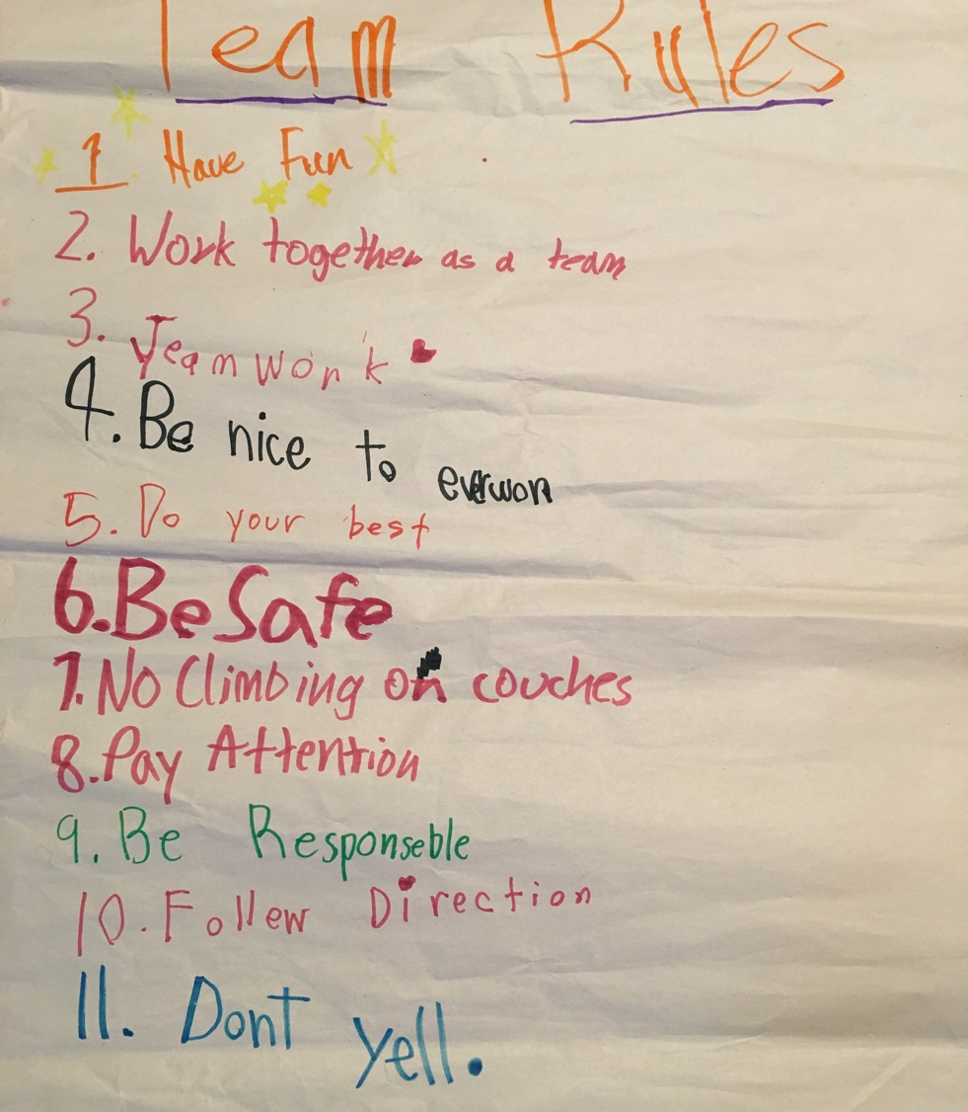
Crie algumas regras
Crie algumas regras e revejam e atualizem elas no começo de cada treino para ver as expectativas do comportamento
Para criar as primeiras regras, revisamos os Lego Core Values, e sempre começamos com “Se divertir” e “As crianças fazem o trabalho”
Faça com as crianças escrevam as ideiaser
Sugira algumas regras comuns
Para conflitos, façam referência a uma regra já existente ou adicionem uma nova
Copyright 2018, FLL TUTORIALS
Última edição: 03/09/2018
1

Slide 4
Tomada de decisões em grupo
Para “grandes” decisões (nome da equipe, projeto, etc.), crie um grande processo de tomada de decisões, como
Brainstorm durante 3-5 minutos para conseguir o máximo de ideias
Junte ideias parecidas (como nomes de equipes baseada em animais, planetas, etc.) e faça uma votação em grupo para selecionar o top 3 e depois o top 1
Copyright 2018, FLL TUTORIALS
Útlima edição: 03/09/2018
1

Slide 5
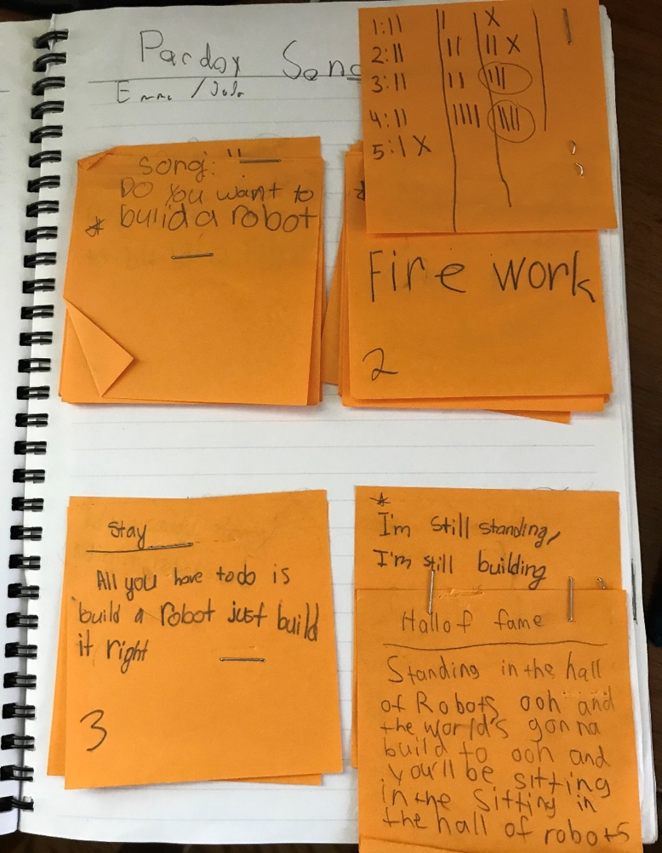
Exemplo de tomadas de decisões em grupo
Nossa equipe entrou na FIRST FIRST Parodyt
Começamos com 5 ideias
Primeira votação diminuiu para 4
Demorou mais 2 rounds para selecionar o vencedor
Vídeo final: The Brainiac Maniacs fazendo “I’m Still Building” (https://youtu.be/O5BjZQMhvHw)
Copyright 2018, FLL TUTORIALS
Última edição: 03/09/2018
1

Slide 6
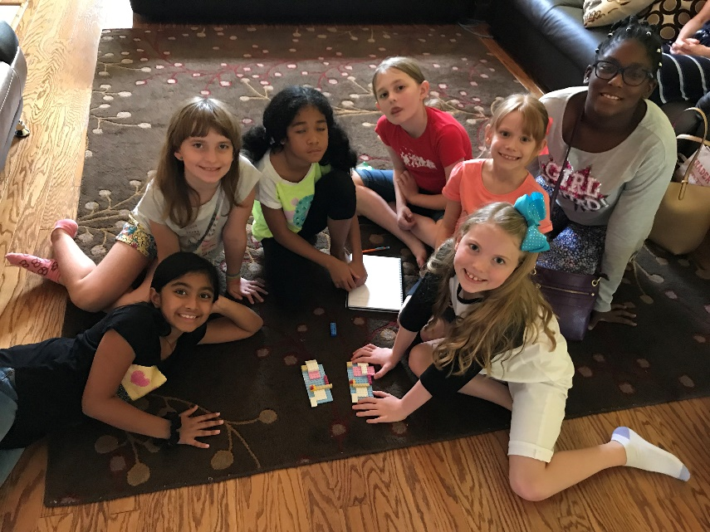
Façam atividades para desenvolver as tomadas de decisões
Inclua uma prática de Core em cada treino
FLLTutorials.com é uma ótima fonte, mas também pesquise por outras
Após cada prática, pergunte:
O que deu certo?
O que poderia ter sido melhor?
Como vocês se comunicaram?
Como vocês podem se comunicar melhor?
Quão bem vocês se planejaram?
Como vocês podem se planejar melhor?
Building Duplicate LEGO models
Copyright 2018, FLL TUTORIALS
Última edição: 03/09/2018
1

Slide 7
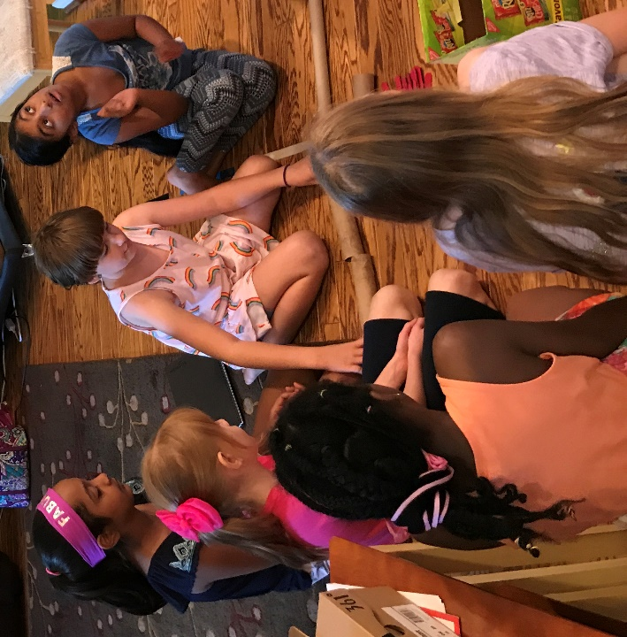
Todos podem ter uma função
Funções podem ajudar equipes com práticas de Core
É bom rotacionar as funções para que cada membro participe de cada etapa, e depois decidir se cada um terá funções fixas
Funções incluem:
Gerente de Brainstorm: Se resposabiliza pela rápida e organizada resolução de ideias.
Gerente de Tarefas: Em cargo de entender as tarefas do desafio, focar a equipe no desafio
Gerente do Tempor: Em cargo de quanto tempo a equipe gastou em cada tarefa
Gerente de Materiais: Em cargo de como os materiais serão utilizados
Membro Flex: Membro da equipe sem uma função fixa, que ajuda todas as outras
Marble Roller Coaster
Copyright 2018, FLL TUTORIALS
Última edição: 03/09/2018
1

Slide 8
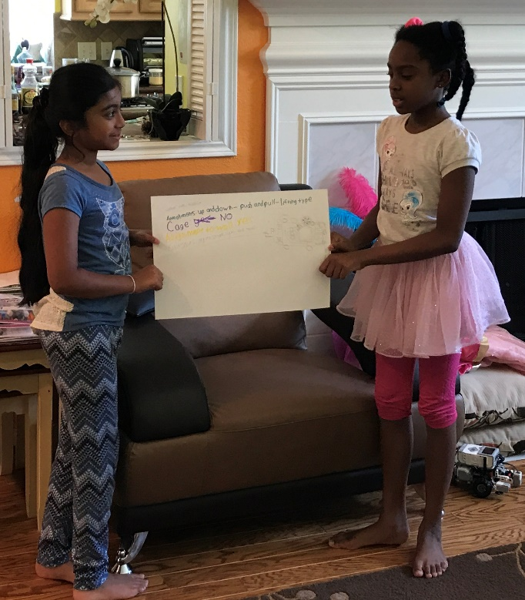
Encorajando comunicação
Siga as regras da equipe e estas
Façam turnos
Assim que você compartilhar uma ideia, ela pertence a equipe
Construir nas ideias uns dos outros é ótimo!
Não diga “não”, diga “Sim, e…”
Veja https://youtu.be/x27_qslF8Ko
Faça com que membros da equipe e “mini-equipes” apresentem para o grupo
Sub-teams of 2 presented and discussed before a final design was selected
Copyright 2018, FLL TUTORIALS
Última edição: 03/09/2018
1

Slide 9
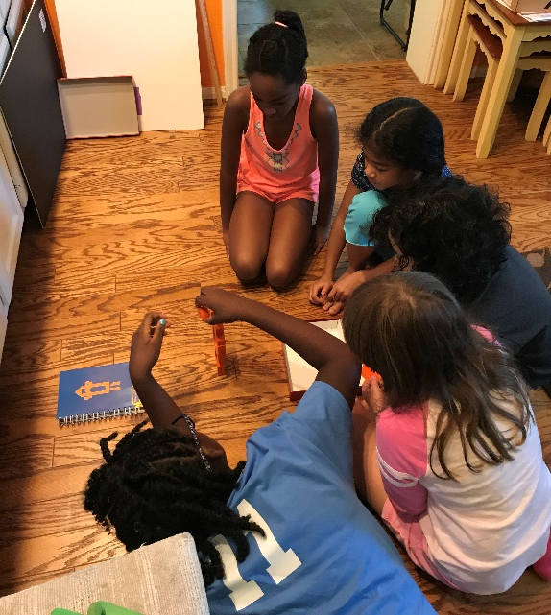
Controlando conflitos
Conflitos acontecem, é como a equipe enfrenta isso que conta
Pergunte aos membros envolvidos trabalharem nisso
Se eles não conseguirem, medie a discussão
Se ainda não tiver sido resolvido, faça 2 ou 3 pedra-papel-tesoura
Se ainda tiver confrontos, converse individualmente
Tower Building
Copyright 2018, FLL TUTORIALS
Última edição: 03/09/2018
1

Slide 10
CRéDIToS
Essa lição foi escrita por James McGill (james_mcgill@yahoo.com)
Mais lições da FIRST LEGO League disponíveis em www.flltutorials.com
Traduzido por Equipe Sunrise, de Santa Catarina, Brasil
Creative Commons Attribution-NonCommercial-ShareAlike 4.0 International License
Copyright 2018, FLL TUTORIALS
Última edição: 03/09/2018
<número>

